Slide 1




THE NATIONAL DAY
自96团日主题汇报
2021.11

Slide 2


CHAPTER 1
请输入您的标题
点击输入简要文字解说，解说文字尽量概括精炼
CONTENTS
CHAPTER 2
目录
请输入您的标题
点击输入简要文字解说，解说文字尽量概括精炼
CHAPTER 3
请输入您的标题
点击输入简要文字解说，解说文字尽量概括精炼
CHAPTER 4
请输入您的标题
点击输入简要文字解说，解说文字尽量概括精炼

Slide 3

第二部分
CHAPTER 1
请输入您的标题
NINDEBIAOTI

Slide 4


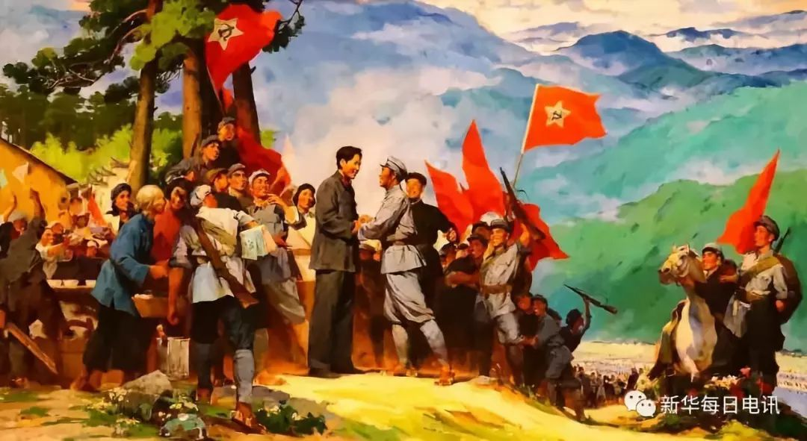

CHAPTER 2
长征时期的年轻人
红军将领的平均年龄仅25岁，战士平均年龄不足20岁，14岁到18岁的战士至少占40%
有人曾经说过：“长征是一群孩子来完成的”
美国传记作家特里尔这样记述：“大约54%的长征者都是24岁以下的年轻人，甚至还有9岁到12岁的少年

Slide 5
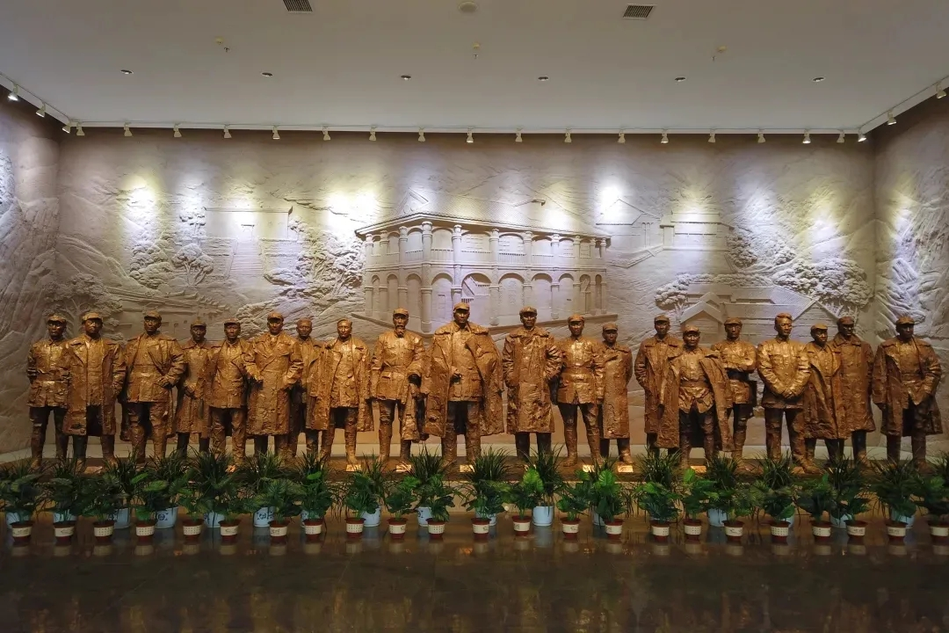
CHAPTER 2
长征时期的年轻将领
大量年轻人担任了红军的高级职务
1935年1月，长征途中的中共中央和中央红军经过遵义会议后
王稼祥，中革军委副主席、红军总政治部主任，29岁；
林彪，红1军团军团长，28岁；
聂荣臻，红1军团政委，36岁；
左权，红1军团参谋长，30岁；
彭德怀，红3军团军团长，37岁；
杨尚昆，红3军团政委，28岁；
邓萍，红3军团参谋长，27岁
这一年，红军其他部队的将领也很年轻：
贺龙，红二方面军2军团军团长，39岁，
任弼，红二方面军2军团政，委31岁；
肖克，红二方面军6军团军团长，27岁
王震，红二方面军6军团政委，27岁。
徐向前，红四方面军总指挥，33岁，
王树声，红四方面军副总指挥，29岁，
陈昌浩，红四方面军政委，28岁。
程子华，红25军军长，30岁，
吴焕先，红25军政委，28岁……

Slide 6

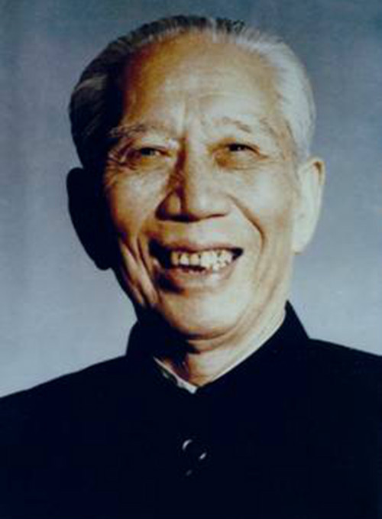

CHAPTER 2
长征时期的年轻将领
王震（1908年4月11日-1993年3月12日），湖南浏阳人。1924年参加工作。1927年加入共青团，同年转入中国共产党。1929年参加中国工农红军，上将军衔。曾任中共中央政治局委员、国务院副总理、中共中央军委委员、中央军委常委、中共中央党校校长、中华人民共和国副主席等职。

Slide 7
CHAPTER 2
加入中国共产主义青年团，同年5月转为中国共产党党员
大革命失败后，在白色恐怖的险恶环境中，王震同志毅然投身武装反抗国民党反动派的斗争，辗转长沙、武汉等地，坚持从事工人运动、地下交通和兵运工作
在任弼时同志领导下，他与军团长萧克同志一道率部西征。红六军团在80多天里，疾行5000多里，历经千辛万苦，冲破敌人围追堵截，实际上起到了为中央红军长征进行侦察、探路的先遣队作用
在四川甘孜地区与红四方面军胜利会师
同年10月，他随红二方面军到达甘肃，胜利实现红军三大主力在西北地区的大会师
1927.1
19岁
1934.7
26岁
1936.7
28岁
1922
14岁
1929
21岁
1935.11
27岁
1937.7-
29岁
到长沙从军，后当铁路工人，开始接触进步思想和中国共产党的组织
参加湘赣革命根据地创建工作。在根据地斗争中，他作战英勇、冲锋在前，率领部队有力配合中央革命根据地反“围剿”斗争，曾荣获三等红星奖章
为摆脱国民党军重兵“围剿”，红二、红六军团主动转移，开始长征
抗日战争全面爆发
他率部，一面进行战斗，一面开辟建设根据地，为抗日战争做出了突出贡献

Slide 8
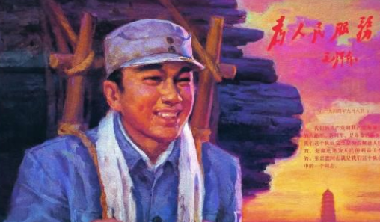
CHAPTER 2
长征路上的英雄人物
张思德1915年出生在四川省仪陇县一个穷苦农民家庭。1933年12月参加红军，不久加入共青团。1937年10月，加入中国共产党。曾经担任过中央警备团警备班长和毛泽东的卫士。在长征途中，他曾两度经过人迹罕至的雪山、草地，历尽千辛万苦。
长征途中，为了战胜饥饿，走出草地，完成北上抗日的任务，组织发出了“尝百草”的号召。在茫茫的草地上，野草遍地，毒草丛生。
要尝出一种能吃的野草是很不容易的，往往是要付出很大的代价，轻者中毒，重者可能死亡。那时候，张思德在尝百草的活动中，总是抢在前头。
见到一种草，他总是首先尝一尝，找到一种能吃的草，然后马上去告诉兄弟单位。

Slide 9
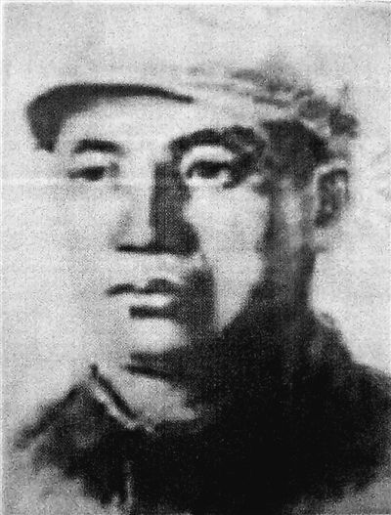
CHAPTER 2
长征路上的英雄人物
据新华社武汉10月23日电 (记者徐海波)金秋十月,天空飘着小雨,在大别山南麓的湖北省红安县高桥镇汪家畈村,一座座小洋楼掩映在青山绿水间,一派祥和……记者在孙家湾找到了忠诚于党和人民的“战将”孙玉清烈士的故乡。
孙玉清,1909年3月出生于湖北黄安县(今红安县),1927年11月参加黄麻起义,1929年参加中国工农红军,不久加入中国共产党,参加了鄂豫皖革命根据地历次反“会剿”“围剿”的战争,以及红四方面军创建川陕根据地的斗争。
因作战勇敢、指挥出色、战功卓著,孙玉清被授予“以一胜百”奖旗,获得“战将”美称。1934年,孙玉清任红四方面军第31军军长,1935年8月任红四方面军第9军军长,参加了长征。
1936年10月,红军三大主力长征胜利会师后,孙玉清率红9军与兄弟部队一起,奉中革军委的命令,相继西渡黄河,组成西路军,执行宁夏战役计划,与长期盘踞在黄河以西的国民党西北反动军阀马步芳、马步青等马家军展开了艰苦惨烈的浴血拼杀。
经过5个月的浴血鏖战,西路军在给反动军阀部队以重大打击后,终因敌我力量悬殊,自然环境恶劣,部队弹尽粮绝,遭受重大损失和牺牲。孙玉清同王树声、李聚奎、方强、朱良才等部分指战员一起,根据党中央指示精神,率部向陕北方向突围。
1937年3月,孙玉清带领数十名被打散的干部战士突围,在甘肃省酒泉南山一带与大批敌军遭遇负伤被俘。
孙玉清被敌人押到西宁后,在社会上引起了很大震动。马步芳因抓住红9军军长而十分得意,召集大批军政要员,亲自审讯孙玉清。孙玉清大义凛然,义正词严,当场揭露和斥责反动军阀当局拉夫抓丁,耗国家资财,养兵祸国,不抗日却专打红军的罪恶行径。
孙玉清说:“我从参加革命时起,就把生死置之度外,现在我死而无憾,并引以为荣!”马步芳不甘心失败,使出了一系列软硬兼施的伎俩。他让孙玉清见被俘后被迫服苦役的妻子和其他红军战士。孙玉清告诉妻子:“不要害怕!”他鼓励战士们说:“西路军虽然失败了,红军仍然存在,陕北的红军壮大了,党中央在陕北建立了根据地!”
孙玉清宁死不屈、忠诚于党和人民的硬骨头精神,使敌人恼羞成怒,于1937年5月下旬,将孙玉清残忍杀害。孙玉清牺牲时年仅28岁。
讲起孙玉清的英雄事迹,他的胞弟孙世清有说不尽的自豪和讲不完的故事。孙世清告诉记者,每年清明,他们整个家族都要赶到位于红安县七里坪镇的鄂豫皖苏区中心烈士陵园,为孙玉清扫墓。
Notes:
孙玉清这一段

Slide 10
CHAPTER 2
当我们在讨论革命先辈时，我们在讨论什么
高尚的革命精神
大无畏的牺牲精神
集体主义与革命友谊
从长征开始到新中国成立，一共14年，许多年轻的战士为了胜利牺牲时，还不到我们的年纪
“有时，你看到草地上留着一顶帽子，那下面就有一位牺牲的红军战士。”
“我走着走着，已满脚都是疮，快掉队了，心里只有一个想法：咬着牙，忍着痛，跟着部队往前走，我相信革命将来一定会成功。”
红军过草地时为了解决吃饭问题，成立野菜调查小组，寻找可以使用的野菜
有些战士一脚踩入泥沼，靠经过的战士冒着自身也掉进去的风险拉一把才死里逃生，
Notes:
问题一：在如今的思想政治教育上，我们时常感受到课程的无聊，为什么当时的年轻人对于自己的革命信仰深信不疑且表现出超强的组织能力呢？如果你是思想政治课的组织者，你会怎么做？

